Slide 1


Introducción a la animación 2D y 3D
El modelado y la animación 2D y 3D conforman unas de las disciplinas de mayor futuro.
Un animador de 2D y 3D debe reunir habilidades en: dibujo, pintura, modelado, iluminación, aplicación de texturas, control de cámaras, construcción de objetos, animación, sincronización de audio y animación de personajes.
Se requiere además de un rango amplio de creatividad, conocimientos y habilidades técnicas.
Actualmente la animación digital se utiliza en:
Las constructoras, arquitectos y técnicos constructores, la utilizan para ofrecer una idea lo más precisa posible de cómo lucirán los espacios interiores, exteriores, las entradas, las piscinas, o bien las fachadas de algún edificio, casa, departamento, hospital, etc.
La animación 3D se usa en la creación de videojuegos.
En el cine ya que las películas animadas utilizan personajes en 3D, como caso de éxito tenemos la compañía Pixar Animation Studios.
En la educación, Médicos de la universidad de St. George de Londres enseñan a sus estudiantes de medicina a través de proyecciones holográficas 3D la anatomía humana.
Y en otras áreas del conocimiento, por lo que la animación 3D ha generado la aparición de nuevas empresas.

Slide 2
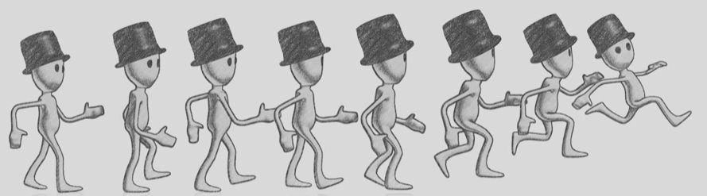
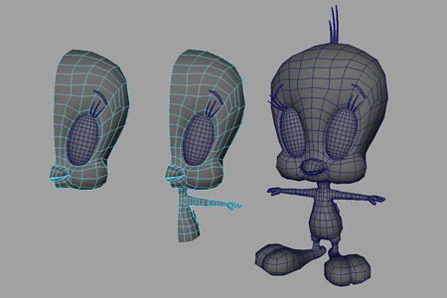
¿Qué es la animación digital?
La animación digital consiste en crear imágenes en movimiento mediante ordenadores.
Se clasifican en 2D y 3D.
La animación 2D en esta se manejan elementos bidimensionales, como imágenes y fotografías, bajo el principio de acetatos , tipo animación tradicional.
La animación 3D es la una técnica que actualmente se encuentra en auge, en esta técnica se generan gráficos mediante un proceso de cálculos matemáticos sobre entidades geométricas tridimensionales producidas en el ordenador, y la idea de esto es conseguir una proyección visual.La animación final se construye a través de diversos programas de diseño, modelado y renderizado.
En el proceso de diseño se crean los personajes, objetos y formas que intervendrán en la escena. El modelado permite dar forma a los personajes y objetos desde múltiples perspectivas. En la etapa de renderizado se construye finalmente la escena a partir de los elementos creados.

Slide 3
Modelado
Características de los personajes
Texturas
Iluminación y manejo de cámaras.
Animación
Post-producción
¿Cuál son los pasos para crear una animación digital?
En general para crear una animación
En el modelado se construyen los personajes, después se definen las características de los personajes, los detalles, se agregan texturas, se agrega la iluminación y se manejan las cámaras, enfoques, etc, siguiente paso se anima el personaje, que movimientos deberá tener.
Finalmente la post-producción se revisa la animación y se realizan los ajustes pertinentes entre otras actividades.

Slide 4
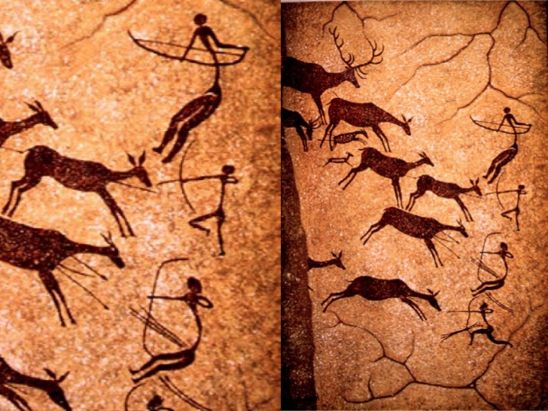
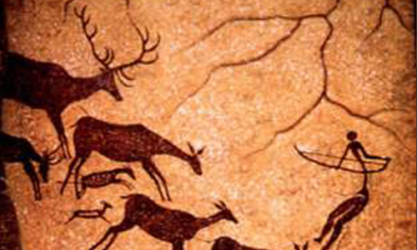
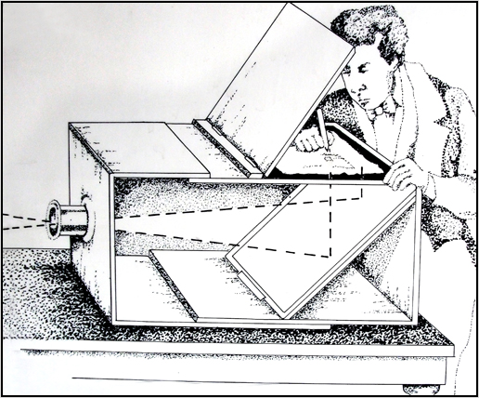
Algo de historia….
El hombre en su afán de comunicarse empezó a dibujar escenas de su vida cotidiana a través de imágenes en cuevas. Era paleolítica.
Cámara oscura para el siglo XVI, se creo este instrumento óptico que permite obtener una proyección plana de una imagen externa sobre la zona interior de su superficie.

Slide 5
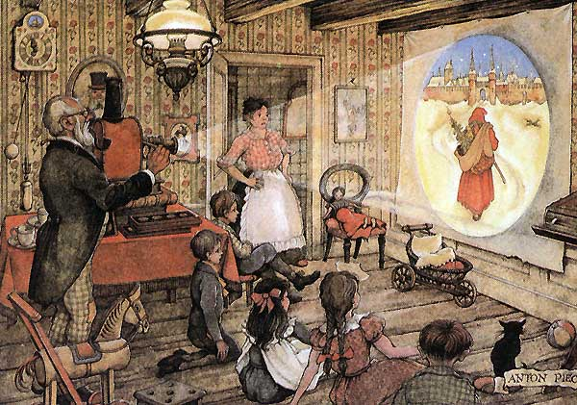
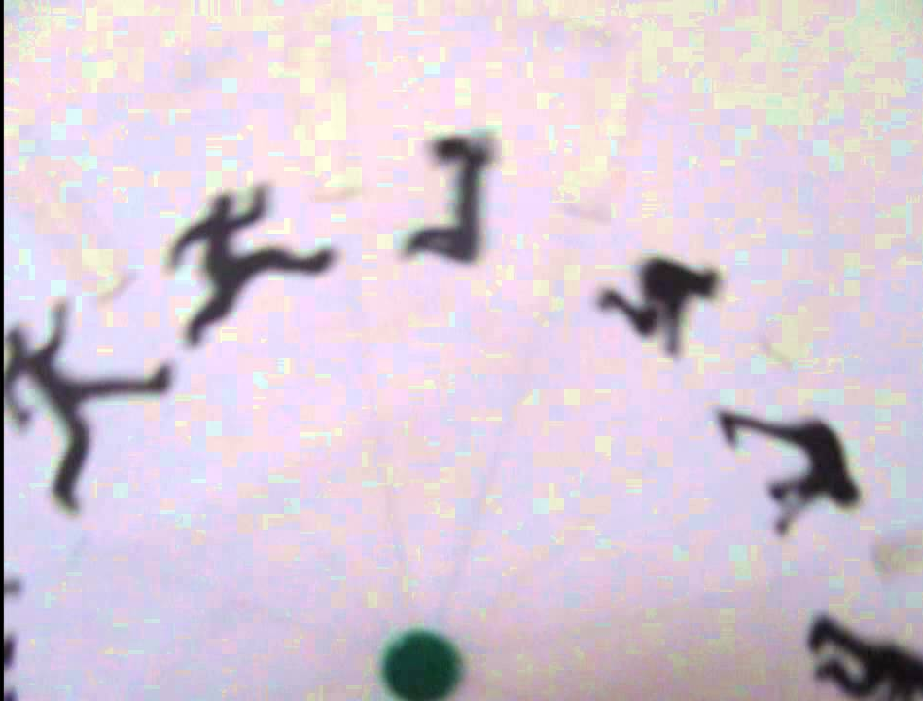
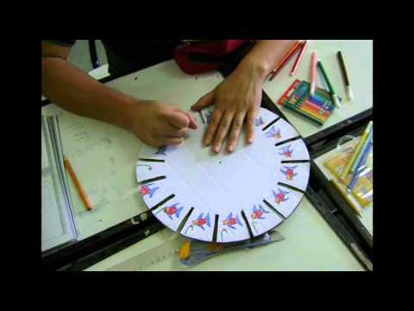
Algo de historia….
Linterna mágica se basa en el diseño de la cámara oscura e invierte el proceso, logrando proyectar imágenes en el exterior de la caja oscura.
Fenaquitiscopio. Este invento daba la ilusión de movimiento mediante dos disco giratorios, uno de los 3 discos contenía dibujos y el otro pequeñas ranuras por las cuales se observaban las imágenes.

Slide 6
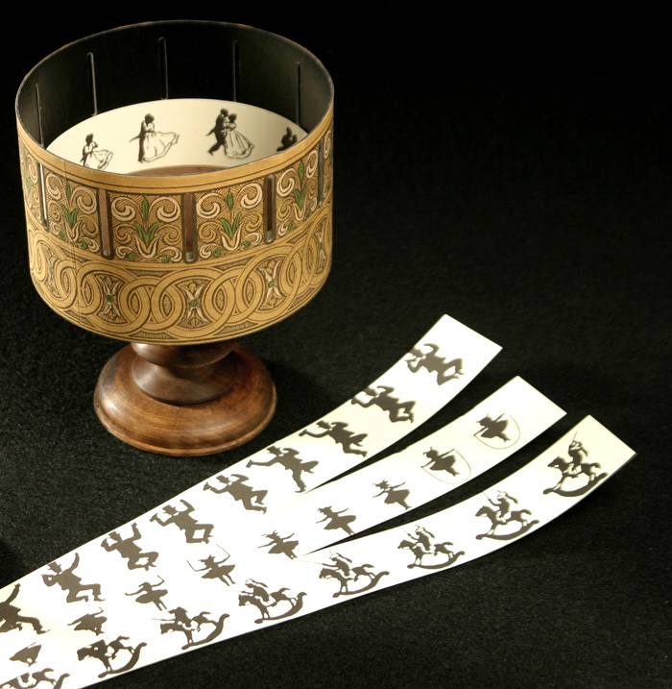
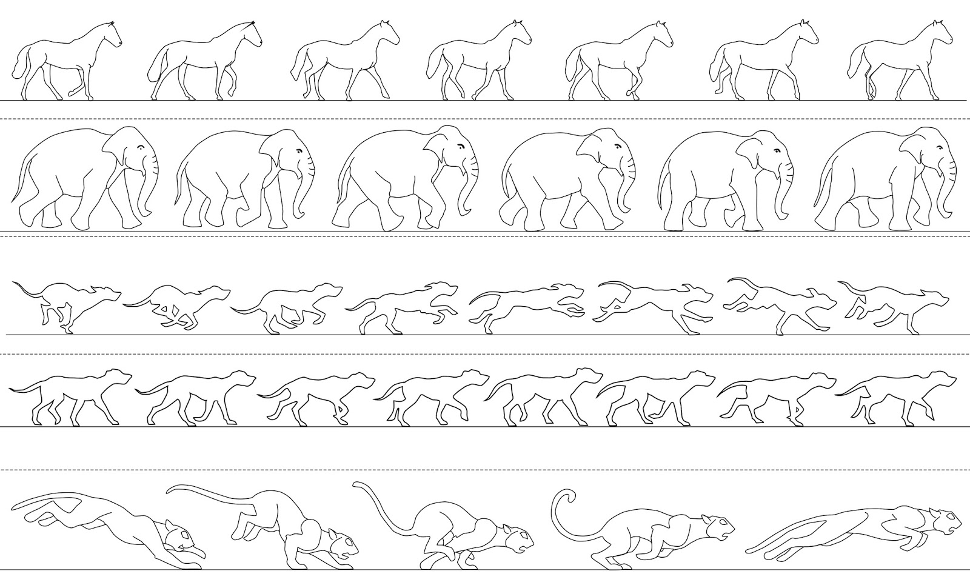
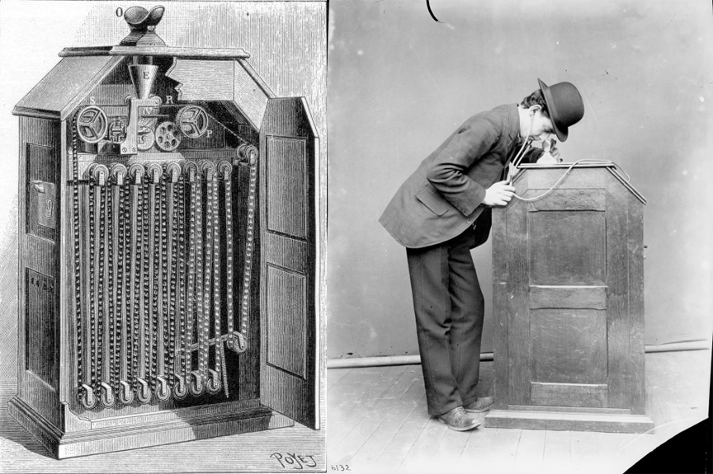
Algo de historia….
Zootropo, un cilindro metálico o de cartón hueco, de unos veinte centímetros de un eje vertical y en cuya superficie lleva una serie de ranuras verticales a través de las cuales se observan los dibujos que existen en el interior.
Kinestoscopio. Un aparato destinado a la visión individual de bandas de imágenes sin fin, pero que no permitía su proyección sobre una pantalla.

Slide 7
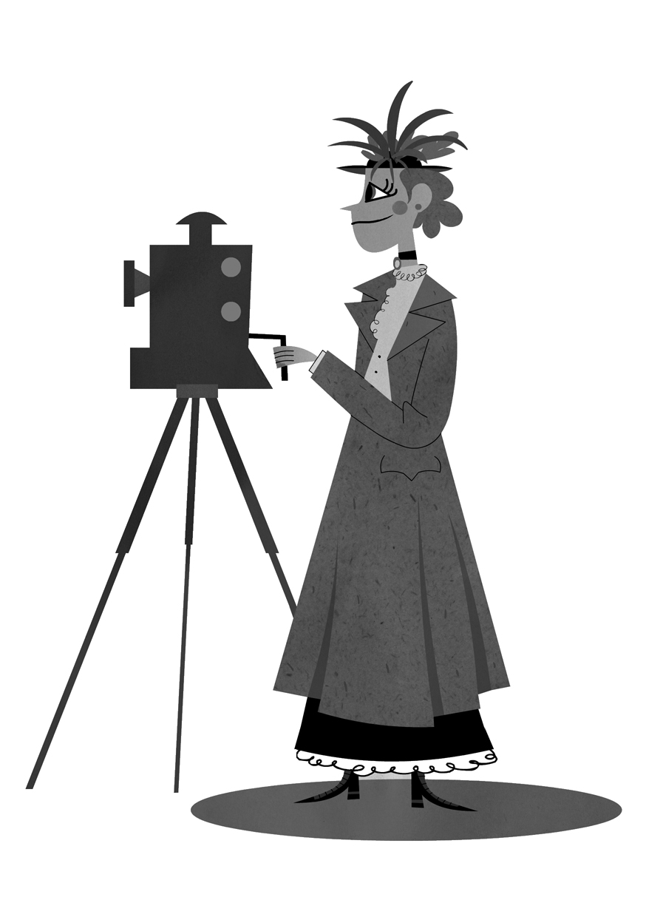
Algo de historia….
Cinematografo creado por los hermanos Louis y Augustine Lumiere , este aparato capaz de filmar y proyectar imágenes reales en movimiento. Capaz de proyectar películas de cine.
Película francesa Viaje a la Luna de 1902, en blanco y negro, de ciencia ficción , muda, dirigida por Georges Mélies.
Cine mudo, solo contenían imágenes.

Slide 8
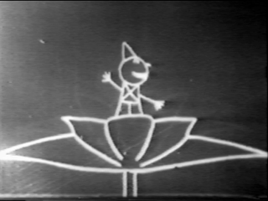
Algo de historia….
James Stuart Blackton Fue el autor de Humorous Phases of Funny Faces, la primera película de dibujos animados cinematográfico sobre soporte argéntico (el francés Émile Reynaud es el creador del primer dibujo animado cinematográfico sobre soporte no argéntico, 1892), que se proyectó en 1906 con una duración de 1 minuto y 20 segundos. Se necesitaron cerca de 3000 dibujos.
Emile Cohl, con la técnica del registro fotograma a fotograma, realizó Fantasmagoría en 1908 tenía 36 metros de longitud y la proyección solo duraba 1 minuto y 57 segundos.

Slide 9
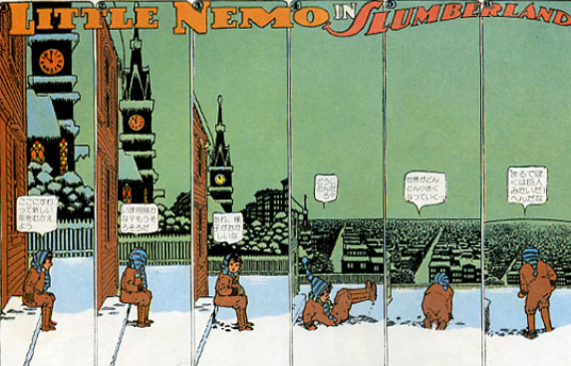
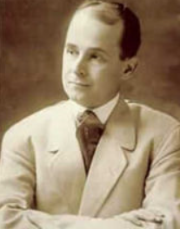
Algo de historia….
Zenas Winsor McCay, conocido como Winsor McCay fue un historietista estadounidense, uno de los más importantes de la historia del cómic, autor del clásico Little Nemo in Slumberland. Fue también un destacado pionero del cine de animación, muy influyente en autores como Walt Disney u Osamu Tezuka, con películas como la innovadora Gertie el dinosaurio.

Slide 10
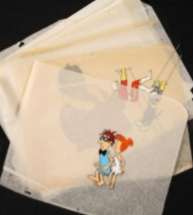
Algo de historia….
Con nuevas técnicas de animación John Bray idea utilizar hojas transparentes de celuloide en la animación, para trabajar capa por capa, lo que permite superponer el fondo fijo y las partes en movimiento. Earl Hurd perfecciona y es el que patenta la técnica.

Slide 11
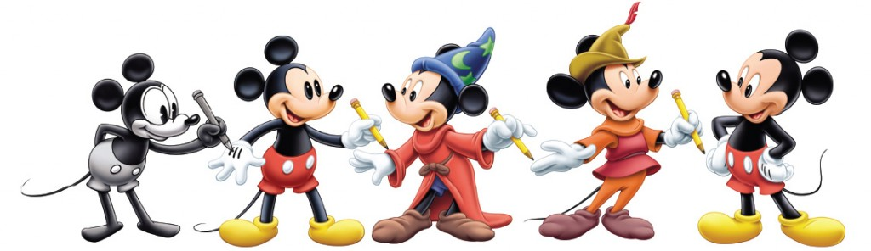
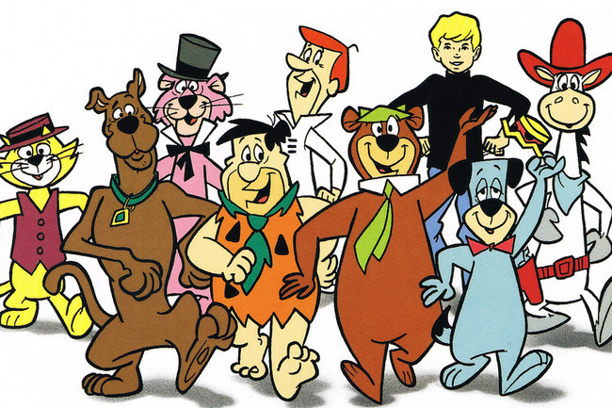
Algo de historia….
Los hermanos Fleischer fue una corporación estadounidense que comenzó como un estudio de animación. Fue fundada en 1921 por los hermanos Max y Dave Fleischer. En su apogeo, fue el más significante competidor de Walt Disney Productions.
Patsullivan fue un productor australiano, conocido por la producción de los primeros cortos mudos de el gato Félix.
Quirino Cristiani fue un caricaturista y director de animación italiano responsable de los dos primeros largometrajes de animación y del primer largometraje de animación sonoro del mundo
Disney es la segunda compañía de medios de comunicación y entretenimiento más grande del mundo.
Hanna Barbera fue un estudio de animación estadounidense.

Slide 12
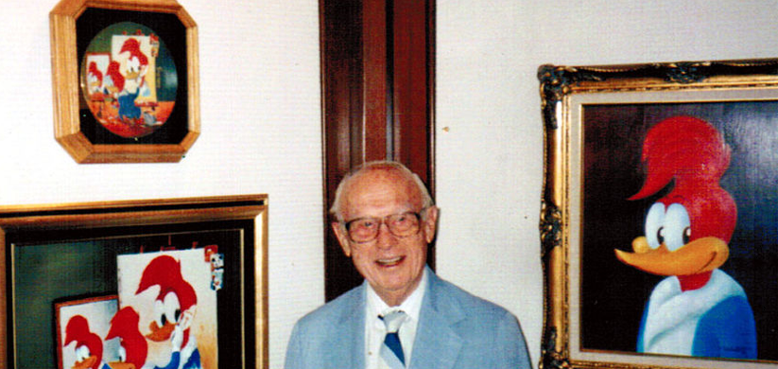
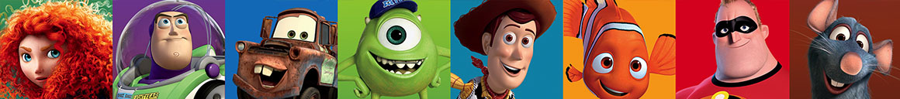
Algo de historia….
Walter Lantz caricaturista, productor cinematográfico y animador estadounidense, creador del famoso personaje de animación Pájaro Loco, y fundador del estudio de dibujos animados Walter Lantz Productions.
Pixar Animation Studios (Pixar) es un estudio cinematográfico de animación por computadora subdisiario de The Walt Disney Company con sede en Emeryville, Estados Unidos. En 1995 produjo Toy Story el primer largometraje animado por computadora en la historia del cine.

Slide 13

¿Qué herramientas tenemos para la creación de animación digital 2D y 3D?
BLENDER
Blender es un entorno de desarrollo dedicado a la creación de imágenes y animaciones 3D, la principal ventaja respecto a otras herramientas similares es que es una aplicación gratuita.
Blender permite el modelado, renderizado, texturizado, iluminación, animación y post-producción de todo tipo de escenas tridimensionales.
Permite trabajar primitivas moldeables, curvas o mallas de puntos.
Blender es compatible con 3D studio, Autodesk FBX y otros.
Blender es utilizado por estudios profesionales, se han realizado videojuegos y películas con este software.

Slide 14
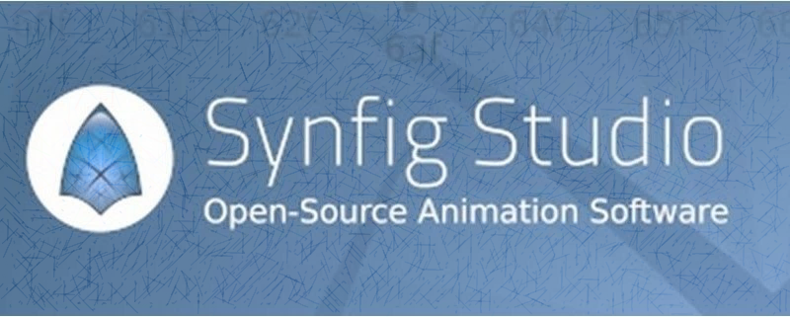
¿Qué herramientas tenemos para la creación de animación digital 2D y 3D?
Synfig Studio
Es un software que permite el trabajo con gráficos vectoriales y una herramienta para crear animaciones 2D , esta aplicación es de software abierto.
Soporta capas y el sistema de hueso con todas las funciones permite crear animaciones de corte utilizando imágenes de mapa de bits, o ilustraciones de vectores, Synfig cuenta con características básicas para sincronizar una animación con banda sonora usando una capa de sonido.

Slide 15

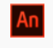
¿Qué herramientas tenemos para la creación de animación digital 2D y 3D?
Adobe Flash
Es una herramienta creada por Adobe para realizar animaciones 2D y diseños vistosos para la web.
Adobe Animate CC
Es considerado la evolución de Flash CC. Animate CC permite crear animaciones 2D, las animaciones se pueden publicar en diferentes plataformas, como flash/adobe AIR, HTML 5 Canvas, WebGL, o llegar a usuarios de televisión, o cualquier ordenador de escritorio o dispositivo móvil.

Slide 16

¿Qué herramientas tenemos para la creación de animación digital 2D y 3D?
3D Studio Max
Es una aplicación para modelar, animar y renderizar objetos tridimensionales. La interfaz gráfica y las herramientas con las que cuenta lo convierte en uno de los programas más utilizados en el mundo profesional del desarrollo de juegos, de igual forma permite crear contenidos para la televisión y el cine.
En 3D Studio Max se pueden modelar objetos 2D y 3D, animar personajes en 3D, renderizar rápidamente.

Slide 17
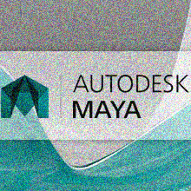
¿Qué herramientas tenemos para la creación de animación digital 2D y 3D?
Maya
Es una completa aplicación para modelar, animar y renderizar objetos tridimensionales, parecido a 3D Studio Max, y de la misma compañía. La interfaz gráfica y las herramientas avanzadas con las que cuenta convierte a Maya en un software de los más utilizados en todo el mundo profesional para el desarrollo de juegos, la creación de contenidos para la televisión y el cine.
Maya permite la creación de objetos simples en 2D y 3D y manipularlos hasta convertirlos en objetos más concretos: casas, personas, coches, entre otros objetos.
Cuenta con una aplicación de suavizados, extrusiones, biselados y otras funciones que ayuda a dar resultados más realistas a los objetos creados en la aplicación.
Se pueden aplicar materiales para proporcionar más realismo a las escenas, de igual forma se pueden utilizar iluminación y cámaras.

Slide 18
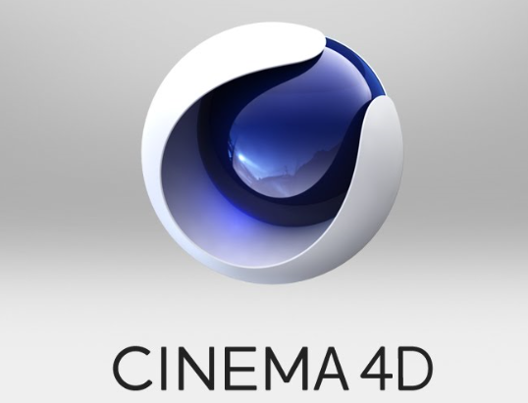
¿Qué herramientas tenemos para la creación de animación digital 2D y 3D?
Cinema 4D
Es un programa intuitivo y potente, una aplicación para crear gráficos y animaciones de forma instantánea. El término 3D engloba las tres dimensiones espaciales utilizadas para crear y manipular objetos. La cuarta dimensión se refiere al tiempo y a cómo los objetos y componentes cambian en un período determinado.

Slide 19
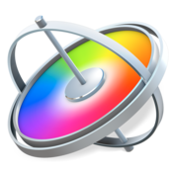
¿Qué herramientas tenemos para la creación de animación digital 2D y 3D?
Motion de Apple
Considerado software de animación y composición, el cual te permite crear tus propias animaciones deslumbrantes en espacio 2D o 3D. Motion te permite visualizar los cambios realizados en tiempo real, sin necesidad de componer o exportar tu trabajo para ver los cambios..

Slide 20
¿Qué mas…?
Cheetah 3D, Rhinoceros, etc….

Slide 21
REFERENCIAS
Bibliografía recomendada
Wells, Paul (2007). Fundamentos de la animación. Ediciones Parramón. Barcelona.
Libros técnicos.
Animación de personajes con Blender
Tony Muller
Anaya 2007
Blender
Roland Hess
Anaya 2011
Aprender 3DS Max 2010 con 100 ejercicios prácticos
MEDIAactive
Alfaomega -Marconbo
Aprender maya 2012 con 100 ejercicios prácticos
MEDIAactive
Alfaometa - Marcombo.
Cinema 4D R12
Diseño y creatividad
Medios digitales y creatividad.
Autores: Kent McQuilkin, Anne Powers
Editor Anaya Multimedia, 2011

